Slide 1
Hashing
Carlos Alberto Ynoguti

Slide 2
Ideia
Recuperar um item em um vetor usando busca binária requer um tempo O(log n) (o que é bem rápido).
Mas, se já soubermos a posição em que este item está, então o tempo de busca diminui para O(1)!
Uma função hash é uma função matemática que mapeia chaves para números inteiros.
Iremos usar este valor como o índice em um vetor, e armazenaremos a informação na posição correspondente.

Slide 3
Funções hash
Mapeiam uma chave k qualquer em um dos m slots disponíveis na tabela hash
Idealmente, cada chave deve ser mapeada de forma equiprovável para cada um dos m slots, independentemente dos resultados das outras chaves.
Se as chaves forem uniformemente distribuídas, então isso é fácil. O problema é quando não são.
Exemplos: os 4 primeiros dígitos de um número telefônico não são uniformemente distribuídos. Os 4 últimos são.

Slide 4
Método da divisão
chave k
tabela com m slots (m preferencialmente primo)
h(k) = k mod m
Exemplo: se k = 100 e m = 12 => h(k) = 100 mod 12 = 4
Observação: se h(k) retornar um número negativo, some m ao resultado.

Slide 5
Método da multiplicação
h(k) = ⎣m (k A mod 1 )⎦
m = 2^{p}
A = (√5 - 1)/2
Exemplo: se k=123456 e p=14 => h(k) = 67

Slide 6
Problema
Para ser prática, uma tabela hash deve ter um tamanho suficiente para guardar as informações solicitadas, mas não todas as informações possíveis.
Exemplo: uma tabela que armazene os filmes de uma locadora não precisa armazenar todos os filmes já produzidos.
Isto pode fazer com que mais de uma chave gere o mesmo valor de hash => colisão

Slide 7
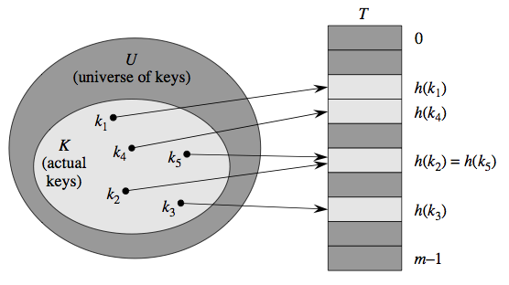
Colisão
Duas chaves diferentes, k1 e k2, são mapeadas para o mesmo valor hash.
Exemplo: h(100) = h(112) = 4 se m=12 no método da divisão.

Slide 8
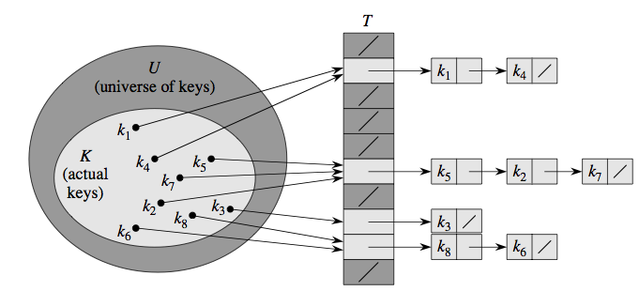
Resolução de colisão por encadeamento
Colocamos todos os elementos mapeados para o mesmo slot em uma lista ligada

Slide 9
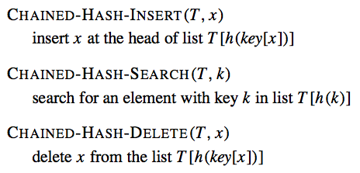
Inserção, deleção e busca

Slide 10
Resolução de colisão por endereçamento aberto
Todos os elementos são armazenados na própria tabela hash.
Não há listas e também não há elementos armazenados fora da tabela, como no encadeamento.
Nesta modalidade, a tabela pode ficar eventualmente cheia, impedindo novas inserções.
Quando há colisão, o elemento deve ser armazenado em uma outra posição da tabela => necessário definir uma política para isso.

Slide 11
Sondagem
No endereçamento aberto, quando há colisão, o elemento deve ser armazenado em uma outra posição da tabela hash.
Se este já estiver ocupado, então deve-se procurar por uma segunda alternativa, e assim por diante. Este processo é chamado de sondagem.
Tipos
linear
quadrática
double hashing

Slide 12
Algoritmo de inserção
HASH-INSERT(T,k,m)
i <- 0
do
j <- h(k,i,m)
if (T[j].status != 1)
T[j].k <- k
T[j].status <- 1
return j // posição em que k foi inserida em T
else
i <- i+1
while (i != m)
return -1 // tabela cheia

Slide 13
Sondagem linear
h(k,i) = (h’(k)+i) mod m
h’(k) é uma função hash ordinária qualquer
i = 0, 1, ..., m-1
Exemplo: se m = 12, h’(k) = k mod m e k=100, então será gerada a sequência de sondagem:
4, 5, 6, 7, 8, 9, 10, 11, 0, 1, 2, 3
Problema: formação de clusters de slots ocupados (primary clustering).

Slide 14
Exemplo
Faça a inserção das chaves
10,22,31,4,15,28,17,88,59
em uma tabela hash de comprimento m = 11 usando endereçamento aberto usando a função hash
h′(k) = k mod m.
h(k,i) = (h’(k)+i) mod m

Slide 15
Sondagem quadrática
h(k,i) = (h’(k) + c1i + c2i²) mod m
c1 e c2 são constantes auxiliares não nulas
i = 0, 1, ..., m-1

Slide 16
Exemplo
Faça a inserção das chaves
10,22,31,4,15,28,17,88,59
em uma tabela hash de comprimento m = 11 usando endereçamento aberto e sondagem quadrática usando a função hash auxiliar h′(k) = k mod m, c1 = 1 e c2 = 3.
h(k,i) = (h’(k) + c1i + c2i²) mod m

Slide 17
Hashing duplo
h(k,i) = (h1(k) + i h2(k)) mod m
h1(k) e h2(k) são funções hash auxiliares
i = 0,1,...,m-1
uma das melhores formas de implementar o endereçamento aberto, pois gera sequências mais parecidas com uma sequência aleatória.
para fazer com que esta função percorra toda a tabela, h2(k) deve ser primo em relação a m.

Slide 18
Formas de implementar h1(k) e h2(k)
escolher m como uma potência de 2 e fazer com que h2(k) sempre produza um número ímpar.
escolher m como sendo um número primo e projetar h2(k) para retornar um inteiro positivo menor que m.
Exemplo: m primo e
h1(k) = k mod m
h2(k) = 1 + (k mod m’), onde m’ é um pouco menor que m

Slide 19
Exemplo
h1(k) = k mod m
h2(k) = 1 + (k mod m’)
k=123456, m=701, m’=700
h1(k) = 80
h2(k) = 257
Sequência de sondagem: 80, 80+257, 80+2*257, ...

Slide 20
Exercício
Faça a inserção das chaves
10,22,31,4,15,28,17,88,59
em uma tabela hash de comprimento m = 11 usando endereçamento aberto e hashing duplo
h1(k) = k mod m
e a função auxiliar
h2(k) =1 + (k mod (m−1))

Slide 21
Busca em endereçamento aberto
HASH-SEARCH(T,k,m)
i <- 0
do
j <- h(k,i,m)
if T[j].k = k
return j
i <- i+1
while (T[j].status != 0 or i < m)
return -1

Slide 22
Deleção
Difícil de implementar em tabelas hash com endereçamento aberto.
Quando deletamos uma chave de um slot não podemos simplesmente marcá-lo como vazio, armazenando o valor NIL nele, pois isto impossibilitará a recuperação de qualquer chave k cujo processo de sondagem passou por este slot.
Uma solução seria marcá-lo como DELETADO ao invés de VAZIO => necessário mudar o algoritmo de inserção.

Slide 23
Remoção em endereçamento aberto
HASH_DELETE(T,m,k)
j = HASH_SEARCH(T,m,k)
if(j != -1)
T[j].status = 2
T[j].k = -1
return 0 // consegui remover
else
return -1 // k nao esta na tabela

Slide 24
Exercício
Implemente as funções HASH-INSERT, HASH-SEARCH e HASH-DELETE.
As funções devem ser genéricas, de modo a possibilitar o uso de qualquer função hash sem mudança no código.

Slide 25
Outras aplicações do hashing
Usam-se algoritmos para gerar chaves para um dado objeto, baseados nos dados do próprio objeto.
A chave gerada é usada então como identificador deste objeto.
Os algoritmos são projetados para, a partir do objeto, gerar a chave. O caminho inverso deve ser, idealmente, impossível de realizar, ou seja, dada uma chave, deve ser impossível reconstruir o objeto que a gerou.
Todas as chaves têm o mesmo comprimento, independentemente do tamanho ou forma do objeto que a gerou.

Slide 26
Outras aplicações do hashing
Verificação de integridade de arquivos: md5
Calcula-se um valor de chave para cada arquivo a ser transmitido.
Além do arquivo, transmite-se também a chave correspondente.
Depois de transferido o arquivo, calcula-se o valor da chave deste, e compara-se com a chave do arquivo original.

Slide 27
Outras aplicações do hashing
Segurança de senhas
Calcula-se um valor de chave para a senha.
Não se armazena a senha, mas apenas a chave.
Quando o suposto usuário digita a senha, calcula-se também a chave.
Comparam-se as chaves, e não as senhas. Assim, não é necessário armazenar as senhas.

